Slide 1
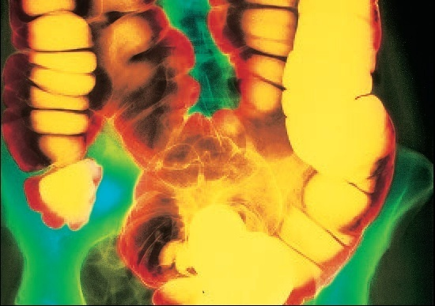
Биологическое значение пищеварения. Физиологические основы голода и насыщения

Slide 2
ПИТАНИЕ
Edimus, ut vivamus; nоn vivimus, ut edamus
поступление и усвоение в организме растений, животных и человека веществ,
необходимых для восполнения энергетических затрат, построения и возобновления тканей.

Slide 3
Пластические потребности
Питательные вещества
поступление
усвоение
Пластические потребности

Slide 4
В зависимости от типа питания все организмы делят на автотрофов и гетеротрофов.
Посредством питания, составной части обмена веществ, осуществляется связь организма со средой.

Slide 5
«Каждый день — мы стремимся к известному веществу, необходимому нам как материал для совершения нашего жизненного химического процесса, вводим его в себя, временно успокаиваемся, чтобы через несколько часов или завтра снова стремиться захватить новую порцию этого материала — пищи».
И.П. Павлов (1916)

Slide 6
Питание –понятие, охватывающее совокупность процессов, происходящих в животном организме и связанных с
              добычей,
              поглощением,
              перевариванием,
              всасыванием и
              усвоением пищи.
Поступление питательных веществ
Пищевое поведение
Переваривание пищи
Всасывание питательных веществ

Slide 7
Функциональная система питания
Системообразующий фактор – концентрация питательных веществ во внутренней среде организма

Slide 8
Функциональная система питания
Этот показатель поддерживается деятельностью как внутреннего, так и внешнего звеньев саморегуляции функциональной системы питания.
Внутреннее звено — это вегетативные процессы;
внешнее звено включает формирование пищевой мотивации, пищевой аппетит и пищедобывательное поведение, направленное на прием пищи

Slide 9
«пищевое поведение»
общий термин, используемый для обозначения различных форм поведения,
связанных с поиском пищи (пищедобывание),
схватыванием добычи,
манипулированием с нею.

Slide 10
Пищевое поведение
Пищеварение
Прием пищи
Дефекация
Ротовая полость
пищевод
желудок
12-п кишка
Тонкая кишка
Толстая кишка
Пищевой
центр

Slide 11
Пищевой центр
совокупность нейронов
(сложный гипоталамолимбико-ретикулокортикальный комплекс),
функциями которого являются формирование пищевого поведения, направленного на поиск и прием пищи,
а также регуляция и функциональная интеграция органов пищеварительной системы.

Slide 12
Конечным приспособительным результатом функциональной системы питания является уровень питательных веществ в организме, обеспечивающий нормальное течение метаболических процессов.

Slide 13
Пищевое поведение
Пищеварение
Прием пищи
Дефекация
Ротовая полость
пищевод
желудок
12-п кишка
Тонкая кишка
Толстая кишка
Хеморецепторы
Пищевой центр
Питательные вещества крови
Пищевая мотивация
Пищевая потребность

Slide 14
Пищевая потребность
мультипараметрический показатель.
В каждом случае это определенное соотношение основных питательных веществ в организме: белков, жиров и углеводов.
Пищевая потребность может быть обусловлена дефицитом одного какого-либо вещества либо снижением уровня всех или нескольких веществ.

Slide 15
Пищевая мотивация
эмоционально окрашенные состояния, ведущие к приему пищи.

Slide 16
Голод
физиологическое состояние выражает потребности организма в питательных веществах,
которых он был лишен на некоторое время,
что привело к снижению содержания этих веществ в депо и циркулирующей крови.

Slide 17
Субъективным проявлением голода являются неприятные ощущения:
«жжения»,
чувство «сосания под ложечкой»,
тошнота,
иногда — головокружение,
головная боль,
чувство общей слабости.

Slide 18
Внешним объективным проявлением голода является поведенческая реакция, направленная на устранение причины, вызвавшей состояние голода.

Slide 19
С точки зрения сенсорной физиологии чувство голода, когда давно не ели, нельзя приписать какому–то конкретному сенсорному органу или части тела, поэтому они и называются общими ощущениями.
К последним относятся также чувство жажды, усталость, ощущение духоты и половое влечение (либидо).
Общая черта их всех–то, что они вызываются одним или несколькими адекватными стимулами, возникающими в самом организме, а не в окружающей среде.

Slide 20
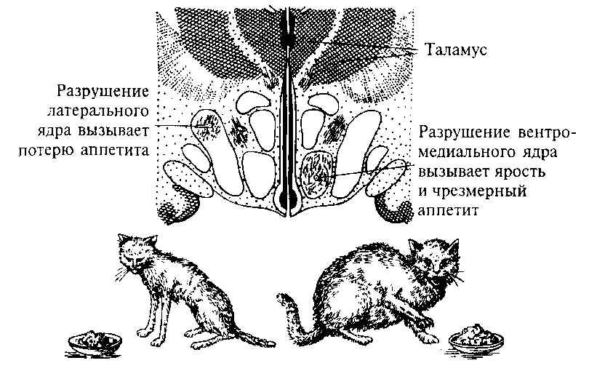
1
2
Центры голода и пищевого
насыщения
находятся в латеральном (1) и
вентромедиальном (2) ядрах гипоталамуса,
соответственно.

Slide 21
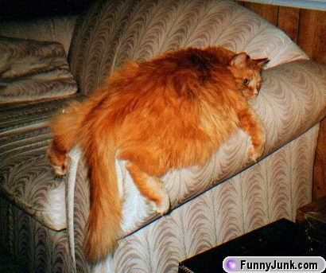
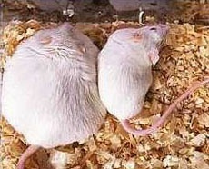
Разрушение латерального ядра (центра голода) вызывает потерю аппетита,
а его стимуляция – потребление пищи даже сытым животным
(при инсульте: нет чувства голода).
Разрушение вентромедиального ядра вызывает патологический аппетит, очень быстрый набор веса
(при инсульте: постоянное чувство сильного голода).

Slide 22
Пищевое поведение
Кора головного мозга
+
Центр голода в ЛЯГ
«Точка настройки» или адипостат.
-
Центр насыщения в ВМЯГ

Slide 23
На активность гипоталамических центров влияет масса жировой ткани в организме.
Другими словами, существует относительно фиксированная «точка настройки» аппарата, регулирующего содержание жира.
Сдвиг этой точки вверх может определять частые рецидивы ожирения у лиц, уменьшивших массу тела.

Slide 24
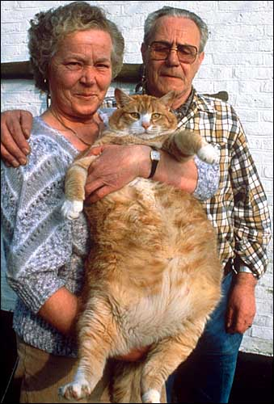
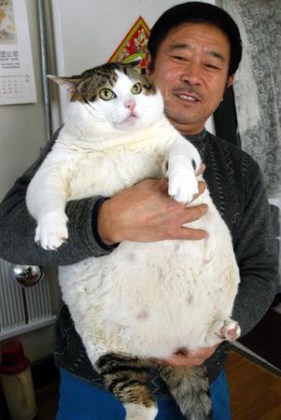
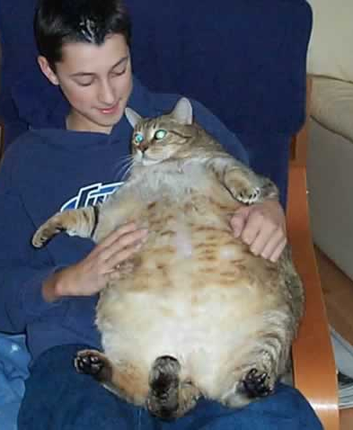
Важнейшую роль в системе регуляции аппетита играет лептин – белковый гормон, выделяемый адипоцитами (клетками жировой ткани). Он снижает аппетит (торможение центра голода), усиливает подвижность и выброс АКТГ (рост катаболизма – тратим энергию, теряем массу; противоположный процесс – запасание энергии и рост массы тела = анаболизм).
24
24

Slide 25
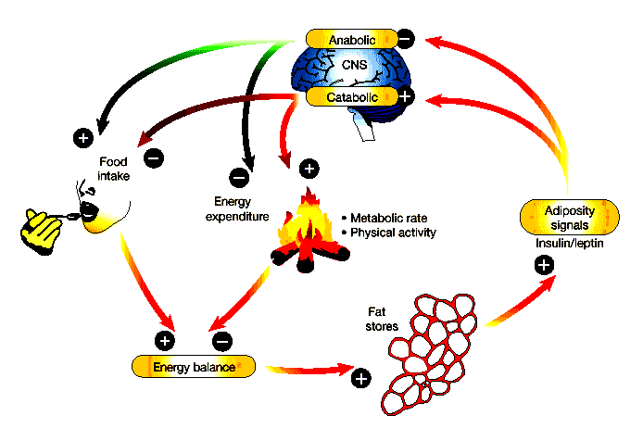
анаболизм
катаболизм
Потребление пищи
Запасание энергии
Сигнал адипоцитов:
лептин
Затраты энергии
Жировая
ткань
Энергетический
баланс
Чем больше жиро-вой ткани, тем больше лептина; но с возрастом лептин хуже
проходит ГЭБ.
25
25

Slide 26
Пищевое поведение
Кора головного мозга
+
Центр голода в ЛЯГ
«Точка настройки» или адипостат.
-
Центр насыщения в ВМЯГ
Механорецепторы желудка
Адренергическое воздействие
Глюкорецепторы и/или рецепторы инсулина
Внутренние терморецепторы

Slide 27
Пищевое поведение
Кора головного мозга
Влияние социальных культурных и генетических факторов.
+
Центр голода в ЛЯГ
«Точка настройки» или адипостат.
-
Центр насыщения в ВМЯГ
Механорецепторы желудка
Адренергическое воздействие
Глюкорецепторы и/или рецепторы инсулина
Внутренние терморецепторы

Slide 28
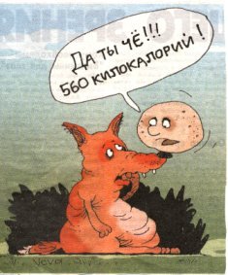
Пищевое поведение определяют не только потребности, но и полученные в прошлом знания.
Хотя потребность в энергии и создает такое биологическое влечение, как чувство голода, на конкретное поведение (что человек будет есть) влияют сформировавшиеся привычки и стратегии мышления.

Slide 29
Пищевое поведение
Пищеварение
Прием пищи
Дефекация
Ротовая полость
пищевод
желудок
12-п кишка
Тонкая кишка
Толстая кишка
Сенсорное насыщение
всасывание
Пищевой центр
Изменение интенсивности тканевого метаболизма
Метаболическое насыщение
Хеморецепторы
Поступление питательных веществ в (из) депо
Питательные вещества крови
Пищевая мотивация
Пищевая потребность
Перераспределение питательных веществ в организме
Гуморальная регуляция

Slide 30
Пища —
продукты питания –
объекты естественного или искусственного происхождения содержащие совокупность веществ, используемых организмом для питания (питательных веществ).
ПИЩА СОСТОИТ из
питательные вещества,
баластные вещества.

Slide 31
Пищеварение
Пищеварением называется совокупность процессов, обеспечивающих ферментативное расщепление полимерных питательных веществ, входящих в состав пищи до мономеров.
В результате питательные вещества:
  сохранив энергетическую и пластическую ценность, утрачивают видовую специфичность,
  становятся доступными для усвоения организмом и включаются в нормальный обмен веществ.

Slide 32
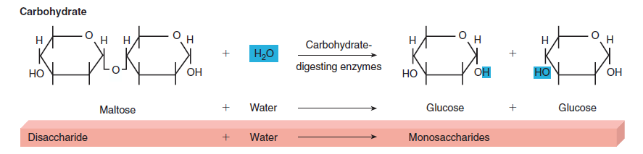
углеводы

Slide 33
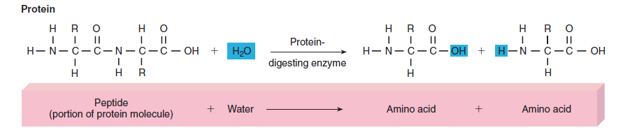
белки

Slide 34
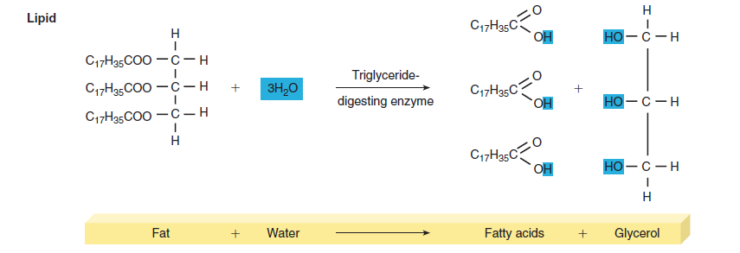
липиды

Slide 35
В зависимости от происхождения гидролаз пищеварение делится на три типа:
аутолитическое, осуществляемое посредством ферментов, входящих в состав пищевых продуктов растительного или животного происхождения;
симбионтное, при котором поставщиками гидролаз являются симбионты (бактерии, простейшие) данного макроорганизма;
собственное — осуществляется ферментами, синтезируемыми в данном макроорганизме.

Slide 36
Процессы пищеварения классифицируются по локализации.
Выделяют
Внутриклеточное
Полостное (внутрикишечное) пищеварение
Пристеночное
Мембранное
Внекишечное пищеварение

Slide 37
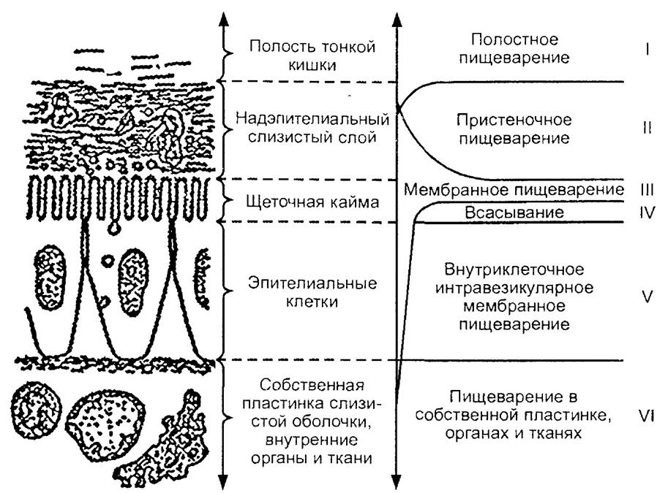

Slide 38
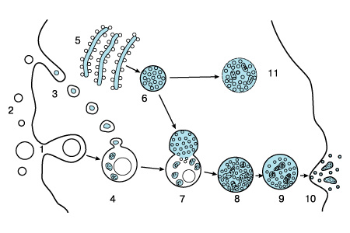
Внутриклеточное пищеварение
Это гидролиз питательных веществ, попавших внутрь клетки путем фагоцитоза или пиноцитоза.
В организме человека внутриклеточное пищеварение имеет место в лейкоцитах и клетках лимфоретикулогистиоцитарной системы.
Роль внутриклеточного пищеварения в гидролизе питательных веществ относительно невелика.

Slide 39
Внеклеточное пищеварение переваривание пищи происходит вне клетки, образовавшиеся мономеры всасываются с помощью белков-транспортеров клеточной мембраны
  Дистантное - пищеварительные ферменты секретируются во внешнюю среду
  Контактное (пристеночное, мембранное) -пищеварительные ферменты закрепляются на наружной мембране либо на клеточной стенке

Slide 40
Полостное (внутрикишечное) пищеварение
Характерно для многоклеточных животных, имеющих желудочно-кишечный тракт,
Происходит в полости последнего.
Включает процесс всасывания питательных веществ сквозь стенки желудочно-кишечного тракта в транспортную систему (кровь, лимфу и др.).

Slide 41
Внекишечное пищеварение
характерно для некоторых животных, которые обладают кишечником, но вводят пищеварительные ферменты в тело добычи, всасывая затем полупереваренную пищу (наиболее известные из таких животных — пауки и личинки жуков-плавунцов).

Slide 42
Пищеварительный конвейер
В желудочно-кишечном тракте на пищу последовательно действуют секреты пищеварительных желез, содержащие ферменты; существует своего рода пищеварительный конвейер, итогом работы которого на каждом этапе являются все менее сложные химические соединения и, наконец, — мономеры.

Slide 43
Пищеварительные функции желудочно-кишечного тракта
Секреторная
Моторная
Всасывание

Slide 44
Секреторная функция
Основные этапы полостного пищеварения реализуются посредством:
  ферментов, выделяемых в составе секретов пищеварительных желез,
  других веществ, создающих оптимальный рН для действия соответствующих ферментов, активирующих или ингибирующих их, вызывающих денатурацию пищевых белков.

Slide 45
Моторная функция
Осуществляется мышечными волокнами пищеварительного аппарата и обеспечивает
жевание,
глотание,
перемешивание пищи с пищеварительными секретами,
передвижение по пищеварительному тракту с задержкой в том или ином отделе и порционной загрузкой его следующего отдела,
а также выведение из организма непереваренных остатков пищи, некоторых продуктов его деятельности и бактерий.

Slide 46
Моторика желудочно-кишечного тракта играет существенную роль в:
  выведении в его полость пищеварительных секретов (открытие, закрытие сфинктеров протоков, их сокращения, сокращение желчного пузыря),
  в формировании складок слизистых оболочек, смене у их поверхности содержимого желудочно-кишечного тракта,
  сокращение ворсинок кишечника.

Slide 47
Всасывание
Еще одна функция пищеварительной системы — всасывание из полости желудка и кишечника
  продуктов гидролиза питательных веществ и самих секретов,
  низкомолекулярных компонентов (вода, соли)
  некоторых других веществ (витамины).

Slide 48
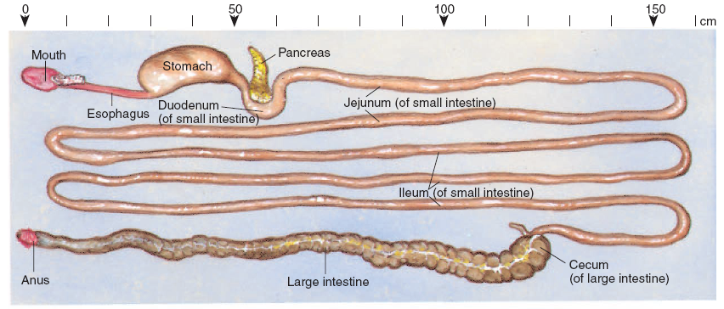
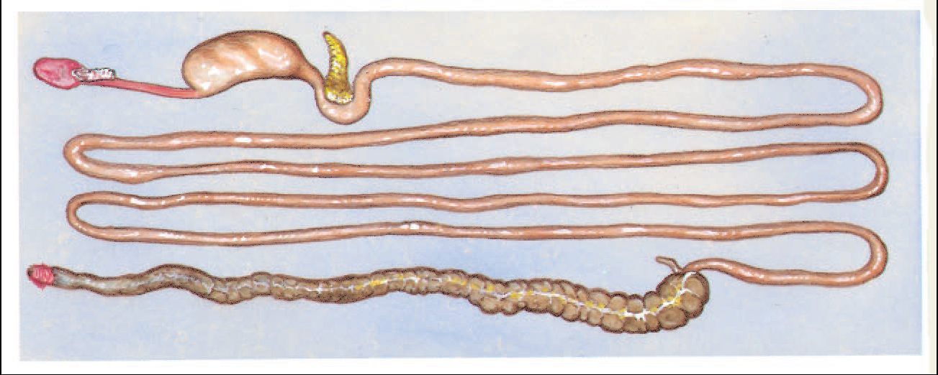

Slide 49
Каждая часть ЖКТ выполняет конкретные функции:
ротовая полость — жевание и смачивание слюной,
глотка — глотание,
пищевод — прохождение пищевых комков,
желудок — депонирование и начальное переваривание,
тонкая кишка — переваривание и всасывание (через 2–4 часа от поступления пищи в ЖКТ),
толстая и прямая кишка — подготовку и удаление каловых масс

Slide 50
Пищеварительный тракт
(желудочно–кишечный тракт — ЖКТ) имеет
собственный нервный аппарат (энтеральная нервная система) и
собственную систему эндокринных клеток (энтероэндокринная система).

Slide 51
Общий термин, используемый для обозначения всех различных компонентов поведения, участвующих в нормальном процессе приема пищи. Сюда входят такие подготовительные модели поведения, как поиск пищи, фактическое потребление пищи и большое число физиологических процессов, участвующих в утилизации того, что было съедено.

Slide 52
Под пищевым поведением понимается ценностное отношение к пище и ее приему, стереотип питания в обыденных условиях и в ситуации стресса, поведение, ориентированное на образ собственного тела, и деятельность по формированию этого образа (Менделевич, 2005). Иными словами, пищевое поведение включает в себя установки, формы поведения, привычки и эмоции, касающиеся еды, которые индивидуальны для каждого человека.

Slide 53
Считают, что пищевой центр латерального гипоталамуса проявляет постоянную активность, которая периодически тормозится активностью центра насыщения вентромедиального гипоталамуса.
Относительно природы возбуждения пищевых центров гипоталамуса существует несколько гипотез.
Глюкозостатическая гипотеза исходит из того, что нейроны вентромедиального гипоталамуса отличаются от других нейронов мозга тем, что скорость утилизации в них глюкозы зависит от циркулирующего в крови инсулина. Большинство нейронов других отделов мозга для утилизации глюкозы не требует присутствия инсулина. Утилизация глюкозы нейронами вентромедиального гипоталамуса низка при большой артериовенозной разнице ее у голодных субъектов. Под влиянием приема пищи артериовенозная разница в содержании глюкозы уменьшается, нейроны вентромедиального гипоталамуса под влиянием нарастающего содержания в крови инсулина утилизируют глюкозу, их активность возрастает, что и приводит к торможению нейронов центра голода латерального гипоталамуса.
Глюкозостатическая теория предполагает, таким образом, наличие у нейронов вентромедиального гипоталамуса специальных глюкорецепторов.
В крови крыс обнаружены два эндогенных метаболита сахара: 3,4-де-гидробутанол и 2,4,5-тригидроксипептанол. Введение 3,4-дегидробутанола подавляет у голодных животных прием пищи. Введение 2,4,5-тригидрокси-пептанола вызывает прием пищи у ранее накормленных крыс. Установлено, что оба вещества действуют через глюкозочувствительные нейроны латерального гипоталамуса (Ю.Оомура).
Липостатическая гипотеза основана на том, что жировые клетки секре-тируют в кровь адипсины — протеазы серина, которые выступают в роли гуморальных сигналов активации пищевых центров. Адипсины являются раздражителями нейронов вентромедиального гипоталамуса при возрастании уровня свободных жирных кислот в крови.
Аминоацидостатическая гипотеза предполагает, что возбудимость нейронов вентромедиального гипоталамуса определяется содержанием в крови аминокислот.
Термостатическая гипотеза связывает угнетение активности нейронов центра голода латерального гипоталамуса с повышением температуры омывающей его крови во время еды. Подтверждением гипотезы служат наблюдения, показавшие, что холодная температура окружающей среды активирует, а высокая — подавляет прием пищи.
Гидростатическая гипотеза связывает уменьшение потребления пищи с дегидратацией тканей организма.
Метаболическая гипотеза основными факторами, влияющими на регуляцию голода и насыщения, считает метаболиты цикла трикарбоновых кислот.
Калорическая гипотеза исходит из того, что регуляция приема пищи определяется нарушением и восстановлением энергетического баланса организма.
Роль гастроинтестинальных гормонов. Полагают, что регуляция состояний голода и насыщения тесно связана с циркуляцией в крови гормонов желудочно-кишечного тракта. Установлено, что гастрин, мотилин, эндор-фины, нейропептиды у, уу повышают активность центров голода латерального гипоталамуса и стимулируют прием пищи у накормленных животных. Холецистокинин, инсулин, кальцитонин, глюкагон, панкреатический со-матостатин подавляют прием пищи.
Роль нейромедиаторов. Активация серотонинергических механизмов снижает прием пищи. В вентромедиальном гипоталамусе при активации а2-адренорецепторов прием пищи увеличивается. Активация р-адреноре-цепторов и допаминергических рецепторов в латеральном гипоталамусе подавляет прием пищи. Для снижения массы тела путем подавления аппетита используют блокатор допаминергических рецепторов — амфетамин.

